Slide 1

«Логопедическая радуга»
Семинар – практикум для педагогов
КОММУНАЛЬНОЕ ГОСУДАРСТВЕННОЕ КОЗЁНОЕ ПРЕДПРИЯТИЕ «ЯСЛИ – САД «САМАЛ» ОТДЕЛА ОБРАЗОВАНИЯ ГОРОДА ТЕМИРТАУ УПРАВЛЕНИЕ ОБРАЗОВАНИЯ КАРАГАНДИНСКОЙ ОБЛАСТИ
Подготовила: учитель – логопед Белоусова А.Г.
Темиртау - 2025

Slide 2

Цель:
активизировать компетентные возможности педагогов при проведении любой методической работы, максимально раскрыть профессиональные знания и умения участников, создать обстановку творческого поиска наиболее эффективных форм и методов в работе с детьми.

Slide 3
Задачи:
1. Вооружить участников семинара знаниями в области логопедии;
2. Активизировать обмен информацией практическими знаниями;
3. Совершенствовать педагогическую компетентность воспитателей по проблеме;
4. Закреплять знания и умения педагогов в работе по использованию методов и приемов, направленных на коррекцию фонематических процессов у дошкольников.

Slide 4
План:
1.Упражнение «Давайте поприветствуем друг друга».
2.Разминка «Артикуляционная гимнастика»
3. «Блиц»
4. «Словарный штурм»
5.«Развитие фонематического слуха»
6.«Развитие фонематического восприятия»
7. Итог.

Slide 5
Девиз нашего семинара: Хорошее настроение сегодня – это залог нашего успеха!
Организационная часть:
«Отгадай название команды соперников» - вам дается толкование слова, вы должны сказать название команды соперников.
- Женщины, обладающие умом, эрудицией – умницы, а красивые, миловидные женщины – красавицы. Сегодня я предлагаю всем участникам разделится на 2 команды.
Команда №1 «Умницы»
Команда №2 «Красавицы»
Участники семинара - практикума делятся на две команды (чудесный мешочек). Каждый участник семинара достанет из него название команды, к которой он будет относиться.
Сегодня из каждой команды мы должны выбрать по 1 представителю в эксперты. (Директор ДОУ, специалисты).
(Участники проходят за 3 отдельных стола: «Красавицы», «Умницы», «Эксперты»).

Slide 6
Упражнение «Давайте поприветствуем друг друга»
Имена прилагательные. Каждый участник выбирает себе имя прилагательное, характеризующее его положительно. Имя прилагательное должно начинаться с той же буквы, что и имя участника. Первый участник называет свое имя в сочетании с именем прилагательным (например, веселая Валентина, ласковая Лариса). Передаем солнышко и называем свое имя.
Пример: Умный, искренний, надежный, великодушный, внимательный, доброжелательный, порядочный, терпеливый, отзывчивый, естественный, признающий свои ошибки, готовый прощать, уважающий себя, ответственный, доверяющий, мудрый, терпеливый, находчивый, здоровый, интеллектуальный, игривый, обаятельный.

Slide 7
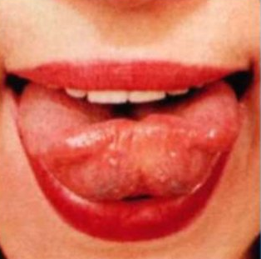
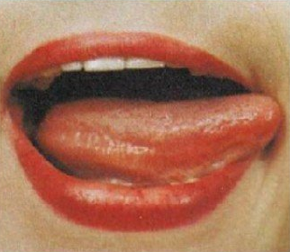
язык -
– главная мышца органов речи. И для него, как и для всякой мышцы, гимнастика просто необходима. Ведь язык должен быть достаточно хорошо развит, чтобы выполнять тонкие целенаправленные движения, именуемые звукопроизношением.

Slide 8

Конкурс № 1 «Артикуляционная гимнастика».
выполним артикуляционную гимнастику с помощью стихотворной сказки. Комиссия оценивает четкость и правильность выполнения артикуляционной гимнастики.

Slide 9
Жили – были дедушка и бабушка.
К НИМ ТОЛСТЫЕ ВНУКИ ПРИЕХАЛИ В ГОСТИ (надуваем щёки),
С НИМИ ХУДЫЕ - ЛИШЬ КОЖА ДА КОСТИ (втягиваем щёки).
БАБУШКА С ДЕДУШКОЙ ВСЕМ УЛЫБНУЛИСЬ (губы в широкой улыбке, видны верхние и нижние зубы)
ПОЦЕЛОВАТЬ ОНИ ВСЕХ ПОТЯНУЛИСЬ (губы тянутся вперёд)
УТРОМ ПРОСНУЛИСЬ — В УЛЫБОЧКУ ГУБЫ (снова широкая улыбка).
ЧИСТИЛИ МЫ СВОИ ВЕРХНИЕ ЗУБЫ (широкий язык за верхними зубами)
ВПРАВО И ВЛЕВО, ВНУТРИ И СНАРУЖИ (соответствующие движения широким языком).
С НИЖНИМИ ЗУБКАМИ ТОЖЕ МЫ ДРУЖИМ (повторение этих движений языком в положении за нижними зубами).
БЛЮДЦА ПОСТАВИМ - ПОЛОЖАТ БЛИНЫ НАМ (широкий язык лежит на нижней губе).
ДУЕМ НА БЛИНЧИК — НЕ В ЩЁКИ, НЕ МИМО (подуть на широкий язык).
БЛИНЧИК ЖУЁМ, ЗАВЕРНЁМ И ПРИКУСИМ (жуём распластанный язык, потом прикусываем его, завернув за нижние зубы)
БЛИНЧИК С ВАРЕНЬЕМ МАЛИНОВЫМ ВКУСНЫМ (облизываем широким языком верхнюю губу спереди назад).
ЧАШКИ ПОСТАВИМ, ЧТОБ ЧАЮ НАЛИЛИ (широкий язык загибаем кверху чашечкой).
НА НОС ПОДУЛИ - МЫ ЧАЙ ОСТУДИЛИ (подуть с «чашечки» вверх).
ДЕДУШКА СДЕЛАЛ ДЛЯ ВНУКОВ КАЧЕЛИ (широкий язык ставится попеременно то за верхние, то за нижние зубы).
ВСЕ МЫ НА НИХ ПОКАЧАТЬСЯ УСПЕЛИ.
Вот и закончился день пора спать. Завтра опять будем гулять.

Slide 10

Конкурс №2 «Блиц»
Задание: 3а 1 минуту участники должны ответить на максимальное число вопросов.

Slide 11
1 команда | 2 команда
1. С какого возраста необходимо исправлять речь детей? 2. Какие части языка вы можете назвать? 3. Сбор родителей для решения педагогических проблем? 4. Какой главный артикуляционный орган у человека? 5. Повторите скороговорку: Три сороки — тараторки тараторили на горке. 6. Каким цветом обозначаем гласные звуки? 7. Назовите пару звуку «Ш». 8. Перерыв на занятии для отдыха? 9. Буквы, которые не составляют звука. 10. Человек, занимающийся исправлением речи? | 1. Какие звуки чаще всего нуждаются в исправлении? 2. Как называется гимнастика для языка? 3. Зачем логопеду спирт? 4. Назовите всегда мягкие звуки. 5. Повторите скороговорку: Тимошка крошит в окрошку крошки. 6. Что такое фонематический слух? 7. Каким цветом обозначаем согласные звуки. 8. Чем отличается звук от буквы. 9. Сколько звуков в слове — деньги. 10. Для чего нужна артикуляционная гимнастика?

Slide 12
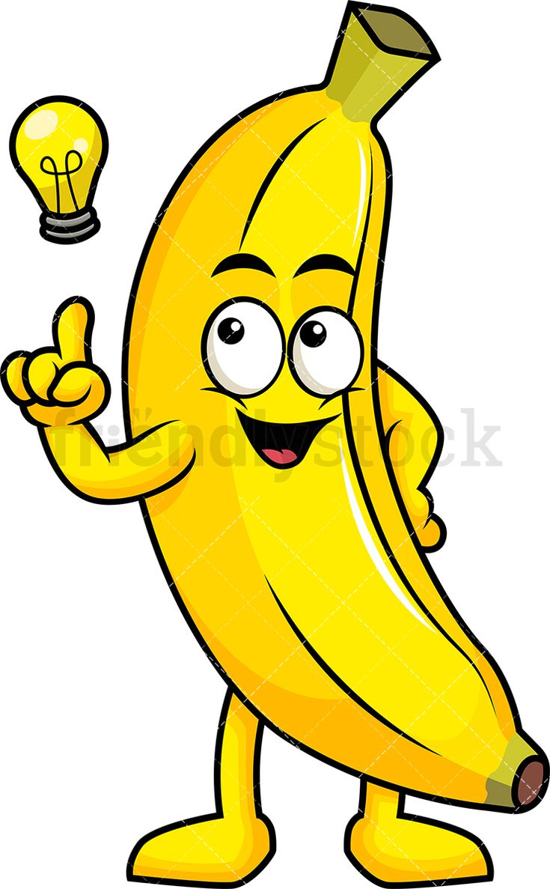
Конкурс № 3: игра «Словарный штурм»
Задание: подобрать существительные, глаголы, наречия, прилагательные (показ картинки «БАНАН»)

Slide 13

Знают этот фрукт детишки,
Любят есть его мартышки.
Родом он из жарких стран
В тропиках растет….

Slide 14
Расскажи обо мне (о банане)
Вопрос команде 1: Как я попал в дом?
Вопрос команде 2: Какой я?
Вопрос команде 1: Что я могу делать?
Вопрос команде 2: Что со мной можно делать? Вопрос команде 1: Кто меня больше всего любит?
Вопрос команде 2: Что я больше всего люблю? Вопрос команде 1: С какими предметами я дружу?
Вопрос команде 2: Как я выгляжу?

Slide 15
ФИЗМИНУТКА
Определите место звука в слове:
- предлагаю выполнить задание: «Если в слове, которое я произнесу, звук «Л» будет стоять в начале слова, поднимите руки вверх, в середине - руки на пояс, в конце - на колени».
Лапы, кулак, пол, лыжи, полка, осел, волосы, лопата, футбол, лампа, молоко, локоть, стол, белка.

Slide 16
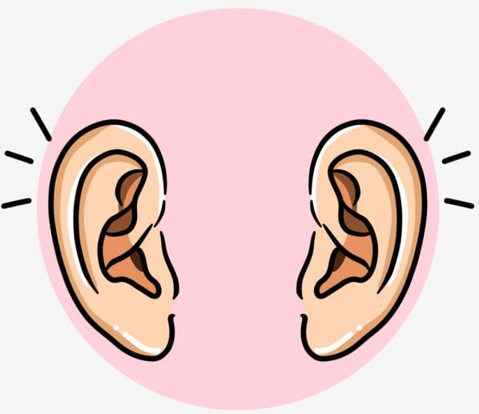
Конкурс № 4 «Фонематический слух»
Фонематический слух - тонкий систематизированный слух, это - способность человека слышать и различать отдельные фонемы, или звуки в слове. Фонематический слух является основой для понимания смысла сказанного. Ведь, заменив даже один звук в слове, мы можем получить совершенно иное слово: «коза-коса», «дом-том», «бочка-почка».

Slide 17
Игра «Гонки слонов»
«Превратим руки в слонов» (указательный и безымянный пальцы – передние ноги слона, большой палец и мизинец – задние ноги, вытянутый вперед средний палец – хобот; слон ходит, переставляя «ноги», касаться земли хоботом нельзя).
Гуляем, но вы должны замереть, услышав слово «стоп».
Слон, стон, стоп, сток, стоп, стан, стук, слух, слон, стоп, стул, стой, стоп.

Slide 18
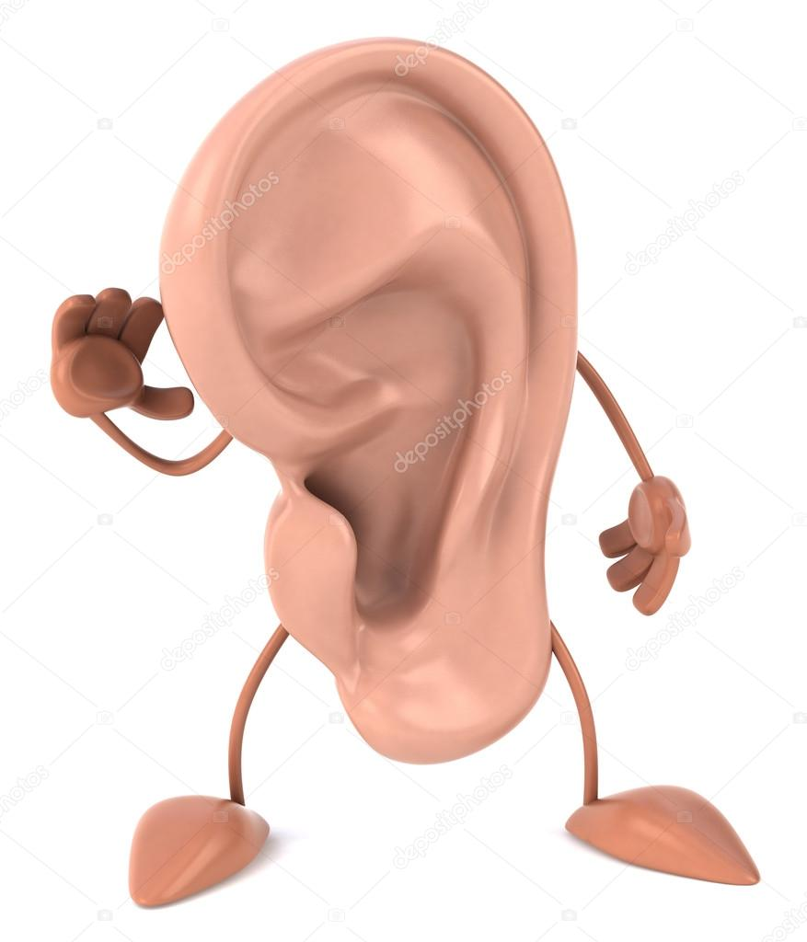
Конкурс № 5 «Фонематическое восприятие»
Фонематическое восприятие – это способность различать звуки речи и определять звуковой состав слова. Например: «Сколько слогов в слове МАК? Сколько в нём звуков? Какой согласный звук стоит в конце слова? Какой гласный звук в середине слова?»

Slide 19
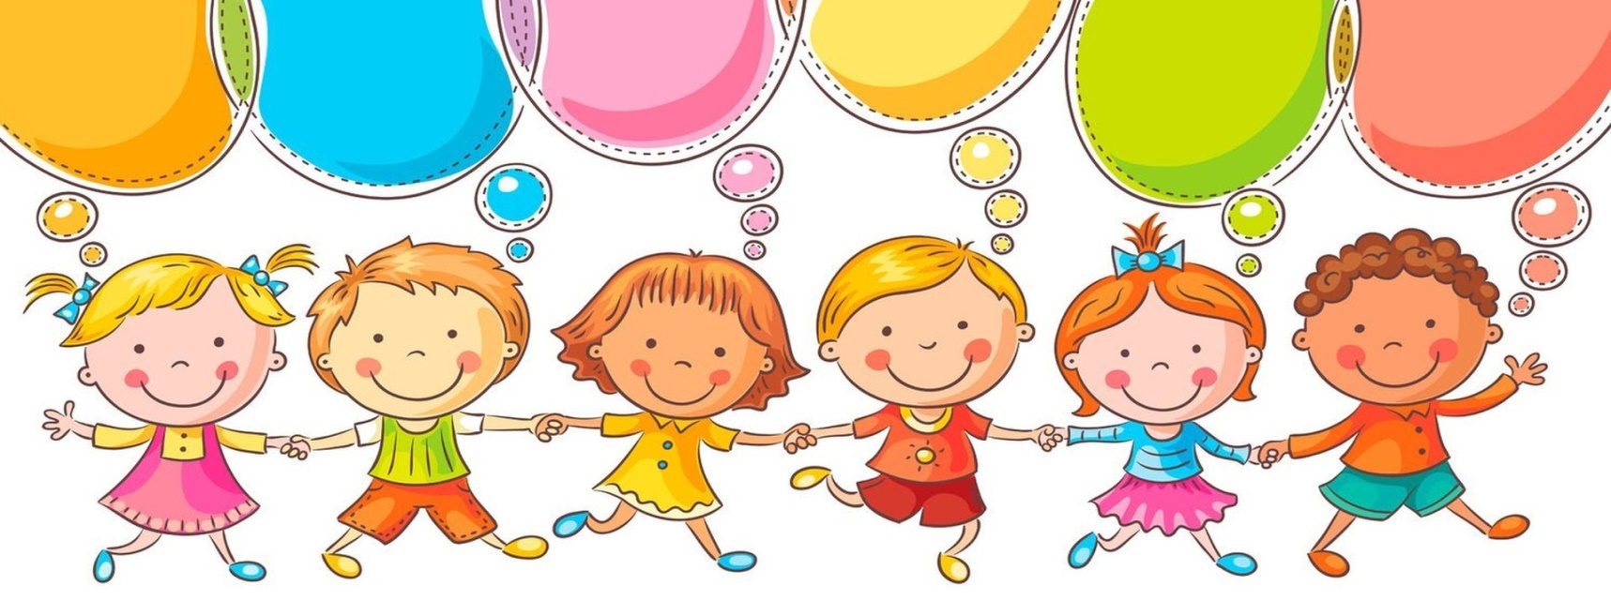
Игра: «Отвечай – не торопясь»
Предлагаю несколько заданий на сообразительность, проверить, как участники умеют слышать и выделять определённые звуки в словах.

Slide 20
Команда № 1: Придумайте слово, которое начинается на последний звук слова «палас». (Придумывает каждый участник команды)
Команда № 2: Составьте такое предложение, в котором все слова начинаются со звука П (Петя подарил Павлику пирамидку).

Slide 21
Подбери рифму:
1 команда | 2 команда
1. Портфель я выронил из рук, Такой большой на ветке … 2. Шел по лесу шустрый мишка, На него свалилась … 3. Здесь в лесу есть злые звери, Запирайте на ночь … 4. Тише, Танечка, не плачь, Не утонет в речке … | 1. Как-то вечером две мышки Унесли у Пети … 2. Не залезет Влад на ель У него в руках … 3. «Я трудиться не привык!» Отвечает … 4. Мы собирали васильки На голове у нас.....

Slide 22
найдите ошибку в стихотворении и исправте её
1 команда | 2 команда
1. Закричал охотник: «Ой, двери гонятся за мной!» 2. Посмотрите-ка, ребятки, Раки выросли на грядке 3. Куклу выронив из рук, Маша мчится к маме: - Там ползёт зелёный лук | 1. С длинными ушами 2. Говорят, один рыбак В речке выловил башмак, Но зато ему потом На крючок попался дом. 3. Мы собрали васильки, На голове у нас щенки.

Slide 23
Заключительная часть
Уважаемые коллеги, обведите свою ладонь на листе бумаги. Некоторые пальцы – это какая – то позиция, по которой необходимо ваше мнение.
На большом пальце руки – оставьте свои комментарии;
На указательном – нарисуйте цветок, если вам все очень понравилось.
«Наденьте» колечко на безымянный палец, если вы решили применять в своей работ предложенные игры.
Если ваше увиденное совпало с заявленным, на мизинце нарисуйте значок «ИНЬ – ЯНЬ».

Slide 24
Рефлексия «Закончи фразу»
Уважаемые коллеги, встаньте в круг, объедините свои команды. Вам, необходимо закончить фразу одним предложением:
- Сегодня я узнал (а)…
- Меня сегодня удивило…
- Больше всего мне понравилось…
- Хотелось бы добавить… и т. д.

Slide 25
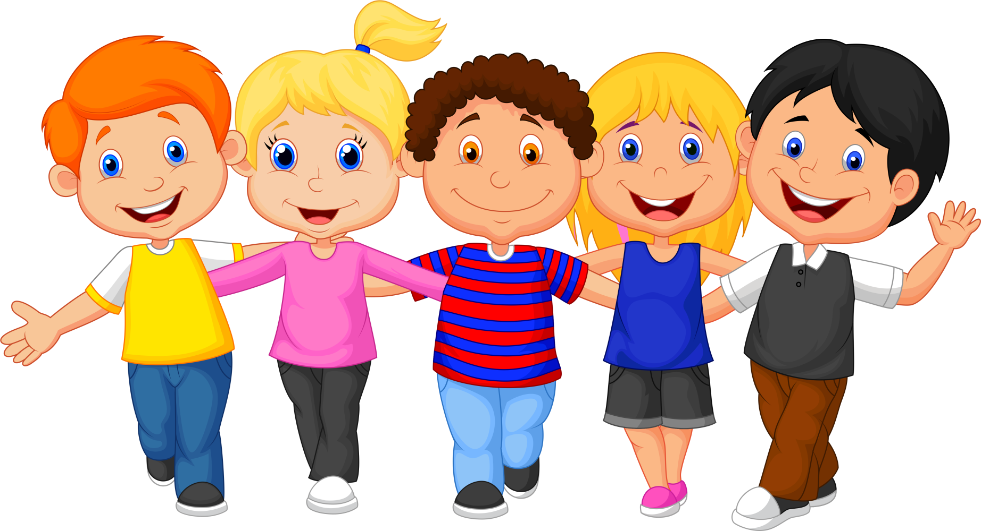
Спасибо за внимание!!!

